Slide 1
Kamsar, le 09.02.2016
Formation Utilisateurs- FINANCE Module 05.00 Comptabilité des immobilisations

Slide 2
Objectifs de la formation
Description des processus métier
Modes opératoires des différents sous-processus
Synthèse et point d’attention

Slide 3

Objectifs de la formation
Objectifs
Durée
Comprendre la structure organisationnelle des immobilisations
Savoir gérer les immobilisations depuis leur en cours jusqu’à leur mise en service
Savoir gérer les mouvements sur les immobilisations
2 Heure
Public cible
Comptables immobilisations
Contenu de la formation
Gestion des immobilisations en cours et de leur mise en service
Structure organisationnelle des immobilisations
Gestion de la fiche d’immobilisation
Gestion des mouvements sur les immobilisations
Gestion de l’amortissement des immobilisations
Gestion des reportings des immobilisations
Pré-requis
Introduction à SAP

Slide 4

Agenda : 2h00
Horaire | Agenda Matinée
8h00 – 8h20 | Accueil / Introduction : 5 min Présentation des processus : 15 min
8h20 – 9h30 | La représentation des processus Présentation : 20 min Exercice dirigé : 50 min
9h30 – 10h00 | Question et libre échange

Slide 5
Objectifs de la formation
Description des processus
Modes opératoires
Synthèse et point d’attention

Slide 6
Description du processus de gestion immobilisations en cours et leur mise en service
Dès lors qu’un projet est lancé, une immobilisation en cours est créée. Elle est rattachée à l’élément d’OTP de niveau 1.
Dans SAP, une commande d’achat est créée par le département Achat sur la base de l’offre sélectionnée. Cette commande d’achat indique l’article correspondant à l’équipement ou au service à acheter. Cette commande d’achat doit porter comme imputation analytique l’élément d’OTP lié à l’activité.
La création de la commande d’achat génère un engagement sur le budget du projet puisqu’il est diminué du montant de l’achat. Cette commande d’achat est ensuite soumise à un processus d’approbation.
La réception de l’équipement génère automatiquement les écritures comptables suivantes imputées sur l’élément d’OTP renseigné dans la commande d’achat.

Slide 7
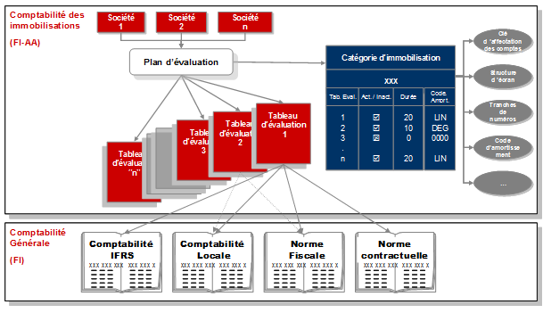
Description de la structure organisationnelle des immobilisations
Quatre éléments composent la structure organisationnelle des immobilisations :
Plan d’évaluation
Tableaux d’évaluation
Catégories d’immobilisation
Clés d’affectation.

Slide 8
Description de la structure organisationnelle des immobilisations 1/2
Le Plan d’évaluation
Le plan d’évaluation est un répertoire de tableaux d’évaluation nécessaires aux différents types d’évaluation. Il pilote l’ensemble des règles d’amortissement et d’évaluation des immobilisations. Le plan d’Evaluation de la CBG est « CBG »
En général, il est nécessaire et recommandé de définir un plan d’évaluation par pays pour permettre de gérer les spécificités légales locales. Les sociétés héritent de ces spécificités en étant rattachées à un plan d’évaluation unique.
Il est possible de rattacher plusieurs sociétés à un même plan d’évaluation dès lors qu'elles utilisent le même plan de compte opérationnel.
Le plan d’évaluation est constitué de tableaux d’évaluations.
Les tableaux d’évaluation présentent l’évaluation des fiches immobilisations pour des opérations bien déterminées, appelées « motifs d’évaluation » (par exemple, le calcul de l’amortissement comptable, fiscal ou économique, etc..)

Slide 9
Description de la structure organisationnelle des immobilisations 2/2
Afin de permettre la comptabilisation des écritures dans chacune des normes, chaque tableau est lié au seul ledger. Celui utilisé à la CBG : « US GAAP ».
Un seul tableau d’évaluation : évaluation comptable sera géré dans le système SAP : 01 – « Amortissement Comptable »

Slide 10
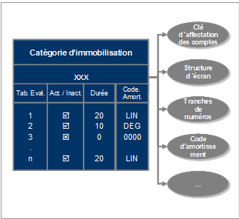
Description de la structure organisationnelle des immobilisations
La catégorie d’immobilisation : La catégorie d’immobilisation est le principal critère de ventilation de
de l’actif. Elle pilote la création de la fiche immobilisation. Chaque fi-
che immobilisation est affectée de manière univoque à une catégorie
et à une société. Elle pilote notamment :
les schémas comptables pour l’ensemble des mouvements des
fiches d’immobilisations via la clé d’affectation des comptes,
les informations à renseigner de manière obligatoire ou faculta-
tive dans les fiches (structure d’écran)
la tranche de numérotation des fiches
le régime d’amortissement et la durée des fiches.

Slide 11
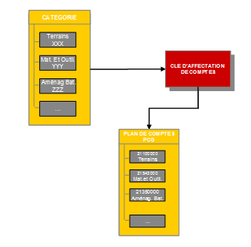
Description de la structure organisationnelle des immobilisations
La clé d’affectation : Chaque catégorie est rattachée à une clé d’affectation de compte. La clé
d’affectation de comptes permet d’affecter à toutes les fiches d’immo-
bilisation d’une catégorie des schémas d’écriture et par conséquent
des comptes généraux du plan de comptes opérationnels déterminés
pour chacun des tableaux :
le compte d’entrée, les comptes d’amortissement (exceptionnel,
dépréciation, non planifé, ..), les comptes de sortie, les comptes de transfert, les comptes de réévaluation.

Slide 12
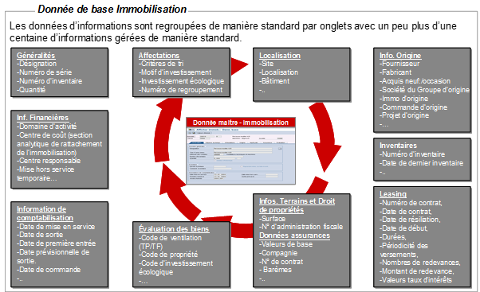
Gestion de la fiche immobilisation
Le contenue de la fiche d’immobilisation est scindé en deux parties :
les données d’information : dési-
gnation, numéro d’inventaaire…
les données d’évaluation : mode
d’amortissement, durée de vie,
valeur brute, valeur amortie, etc.

Slide 13
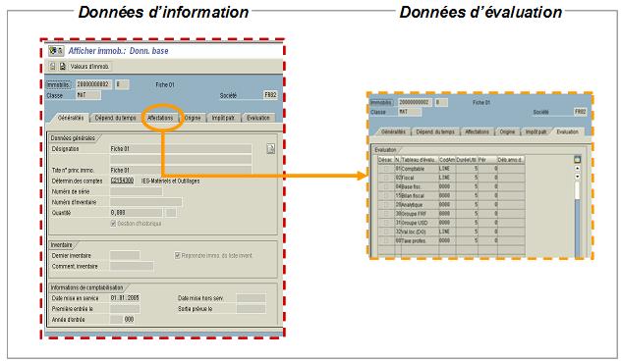
Gestion de la fiche immobilisation
La structure d’écran associée à chaque catégorie d’immobilisation permet de piloter :
les zones de la fiche d’immobilisation qui
doivent être affichées ou occultées,
le caractère obligatoire ou facultatif de
certaines zones
le niveau de gestion de chaque zone :
catégorie d’immobilisation, numéro principal.

Slide 14
Gestion des mouvements d’immobilisation
La fiche de l’immobilisation subi quatre type de mouvement :
L’acquisition
Le transfert
La cession
La mise au rebut
Ces mouvements sont gérés à travers des codes mouvement spécifiques. Les états du tableau d’évaluation des immobilisations et les autres états utilisent ces mêmes codes mouvement pour identifier les différents types de mouvement séparément.

Slide 15
Gestion des mouvements d’immobilisation : l’acquisition
A la CBG, les acquisitions des immobilisations sont toujours effectuées à travers un projet d’investissement.
La valeur d’entrée d’une immobilisation est constituée par la somme des biens et prestations liées à sa mise en service et engagés dans le cadre du projet.
Le processus se compose de quatre étapes :
1 - Création d’une Mesure d’investissement (eOTP) (création automatique de la fiche de l’immobilisation encours)
2 - Création de la commande d’achat et imputation de l’engagement sur projet d’investissement (eOTP)
- Entrée de marchandises et imputation des coûts réels sur projet d’investissement (eOTP)
3- Déversement des coûts réels imputés sur le projet d’investissement sur l’immobilisation encours à la fin de chaque période par le contrôle de gestion
4- Lors de la mise en service, création manuelle par le service comptabilité des fiches des immobilisations finales.
Le déversement des coûts des immobilisations encours sur les immobilisations mises en service est fit par le service comptabilité.

Slide 16
Gestion des mouvements d’immobilisation : le transfert d’immobilisation
Il existe plusieurs motifs de transferts :
Modification des données de la structure organisationnelle de l’immobilisation (reclassification de catégorie d’immobilisation, changement de centre de coûts, etc.).
L’immobilisation doit être divisée, ou une partie de celle-ci doit être recréée. Par conséquent, une partie de l’immobilisation d’origine sera transférée vers une nouvelle immobilisation.
Suite au transfert, la totalité des coûts d’acquisition et de production et l’amortissement cumulé (transfert complet) ou la portion spécifiée des coûts d’acquisition et de production, ainsi que l’amortissement cumulé proportionnel approprié (transfert partiel) sont transférés à l’immobilisation réceptrice.

Slide 17
Gestion des mouvements d’immobilisation : la cession d’immobilisation
La sortie d’une immobilisation revient au retrait de la totalité ou d’une partie de cette immobilisation du portefeuille d’immobilisations. Ce retrait d’un bien économique (ou d’une partie d’un bien économique) est enregistré d’un point de vue comptable comme une sortie d’immobilisation.
Dans SAP, on distinguer les types de sorties suivants :
Une immobilisation est vendue à un client et génère un produit (revenu)
Une immobilisation doit être mise au rebut, sans produit.
La sortie d’une immobilisation peut s’appliquer à la totalité d’une immobilisation (sortie complète) ou à une partie d’une immobilisation (sortie partielle). Il est possible de lancer la sortie partielle d’une immobilisation en saisissant :
le montant des coûts d’acquisition et de production sortis ; un pourcentage ou une quantité.
La Vente d’immobilisation : L’immobilisation est vendue à un client et génère un produit
Dans le cas de la CBG, ce processus correspond à la vente des immobilisations déclassées.

Slide 18
Gestion des mouvements d’immobilisation : la mise au rebut
La mise au rebut est une sortie d’immobilisation sans génération de produit. Lors de la sortie d’une immobilisation sans produit, le système génère une perte pour la sortie de l'immobilisation. La valeur comptable de cette perte est égale à celle de de la sortie.
Il faut distinguer deux cas :
1/ Immobilisation complétement amortie 2/ Immobilisation est amortie partiellement
Le système calcule la dotation « complémentaire » (correspondant aux amortissements non encore courus à la date de radiation) et l’enregistre comptablement au compte Dotation Amortissement Exceptionnel.

Slide 19
Gestion des amortissements des immobilisations
Le mode d’amortissement pratiqué actuellement par la CBG est l’amortissement linéaire.
Les amortissements seront lancés via la transaction dédiée « programme de lancement des amortissements » AFAB mensuellement.
Il existe plusieurs modes de lancement en fonction du besoin :
Amortissement planifié
Le calcul des amortissements est déterminé en fin de période comptable. Généralement, l’amortissement est calculé automatiquement en fonction :
Des données d’amortissement contenues dans la fiche immo. : Modes d’amortissement (méthodes et durée d’amortissement comptable et fiscal) et date de mise en service,
De la valeur de la fiche immo. (qui résulte des acquisitions, sorties et transferts effectués sur cette immo).

Slide 20
Gestion des amortissements des immobilisations
Amortissement non planifié
Il est possible de saisir un montant spécifique d'amortissement à passer sur une fiche immobilisation. En termes SAP, cet amortissement est nommé « Amortissement non planifié » et se produit dans des circonstances inhabituelles, notamment en cas de dommages constatés sur une immobilisation, entraînant une diminution permanente de sa valeur.
L’amortissement non planifié s’ajoute à l’ amortissement pour dépréciation automatiquement déterminé.
Amortissement en mode répétition
Il s’agit d’une répétition du programme d'enregistrement des amortissements.
Une telle répétition est admise par le système au sein de la période comptabilisée en dernier. Contrairement au premier lancement du programme dans une période, la répétition peut être limitée à certaines immobilisations. Le système détermine et enregistre alors la différence que présente le montant d'amortissement par rapport à la première exécution du programme.
En règle générale, une répétition de programme s'effectue à la fin de l'exercice, lorsque des corrections de l'amortissement manuel ou des modifications de paramètres d'amortissement obligent à passer des écritures de rectification.

Slide 21
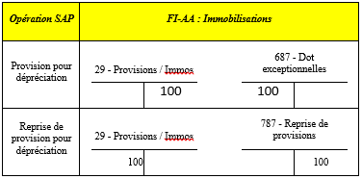
Gestion des amortissements des immobilisations
Amortissement en mode reprise
La comptabilisation de l'amortissement s'effectue en plusieurs étapes, l'état actuel de chaque étape étant enregistré dans un protocole. Si le programme de comptabilisation devait être interrompu en cours de cycle, il faudrait le relancer en mode redémarrage pour corriger d'éventuelles incohérences sur la base de données.
Le redémarrage ne s'effectue que dans certains cas et ne peut pas être lancé en mode test.
Dépréciation annuelle : L’amoindrissement de la valeur d’un élément de l’actif résultant de causes dont les
effets ne sont pas jugés irréversibles est constaté par une provision pour dépréciation.
Les opérations de dépréciations peuvent concerner un élément particulier de l’actif ou
l’ensemble d’une catégorie. Elles ne constituent pas des opérations courantes.
Dès que les motifs de la dépréciation n’existent plus, vous devez normalement annuler
la dépréciation en contrepartie d’un compte de reprise de dépréciation.

Slide 22
Reporting des immobilisations
SAP fourni plusieurs reportings pour les immobilisations. Parmi tous, la grille d’évolution est l’une des annexes les plus importantes du bilan.
Elle affiche toutes les modifications apportées aux existants d’immobilisations dans un exercice comptable.

Slide 23
Objectifs de la formation
Description du processus métier
Modes opératoires
Synthèse et point d’attention

Slide 24
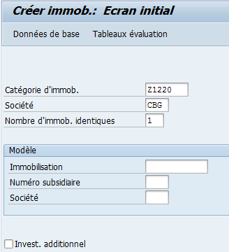
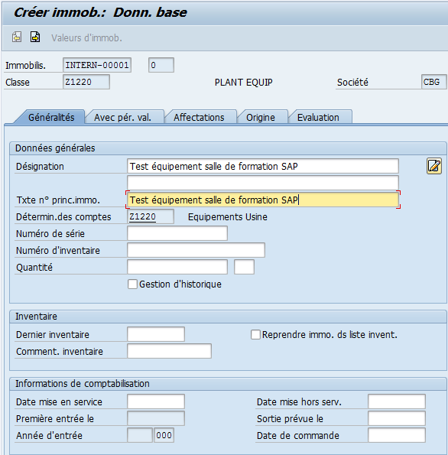
Mode opératoire fiche immobilisation 1/5
La création de la fiche immobilisation se fait via la transaction AS01 Depuis le menu SAP : Gestion Comptable / Immobilisation / Immobilisation / Créer
Pour créer une immobilisation, il faut connaitre sa catégorie. On peut créer plusieurs immobilisations à la fois. On peut aussi choisir de créer une fiche d’immobilisation à partir d’un modèle.
1/ Création d’un immobilisation sans modèle
Renseigner les données obligatoires des onglets :

Slide 25
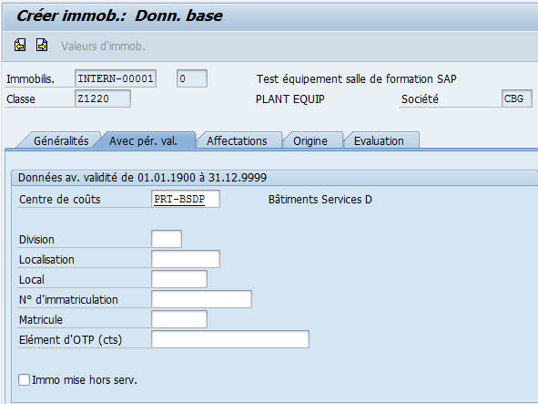
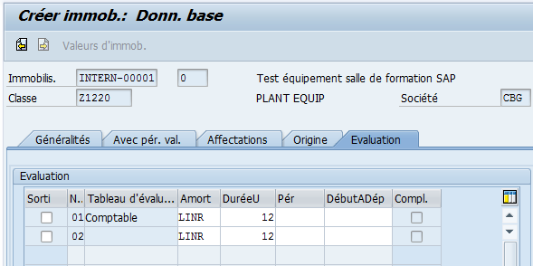
Mode opératoire fiche immobilisation 2/5
Une fois ces onglets renseignés sauvegarder la saisie. Un numéro d’immobilisation est attribué. Notre ce numéro pour le test suivant qui consiste à modifier l’immobilisation.

Slide 26
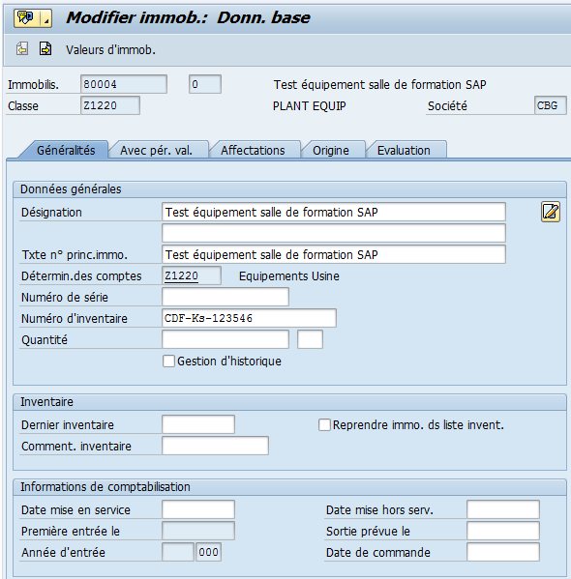
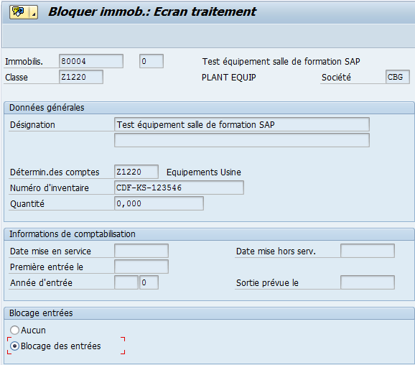
Mode opératoire fiche immobilisation 3/5
Les transaction ci-dessous sont accessibles depuis le menu SAP : Gestion Comptable / Comptabilité financière / Immobilisation / Immobilisation : Modifier, Afficher et bloquer
Lancer la transaction AS02 : Modifier immo données de base. Rajouter un numéro d’inventaire par exemple à cette immobilisation puis sauvegarder cette modification.
Affichage de l’immobilisation : Blocage de l’immobilisation :

Slide 27
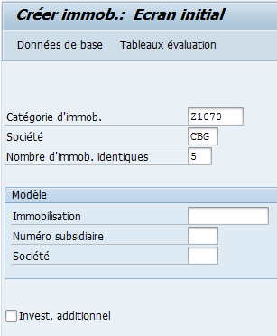
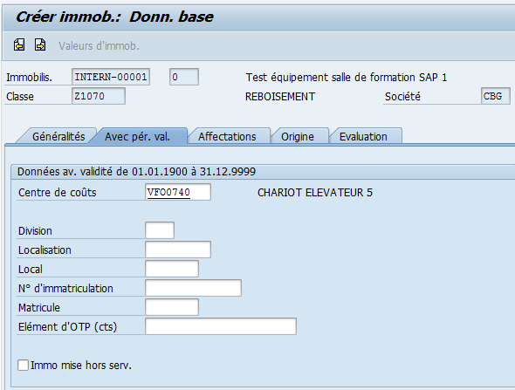
Mode opératoire fiche immobilisation 4/5
Création de plusieurs immobilisations à la fois. La transaction de création reste la même. Bien évidemment toutes ces immobilisations doivent être de la même catégorie.
Sauvegarder votre saisie. Un pop- up apparait. Prendre l’option Gérer afin de personnaliser les quatre immobilisations restantes.

Slide 28
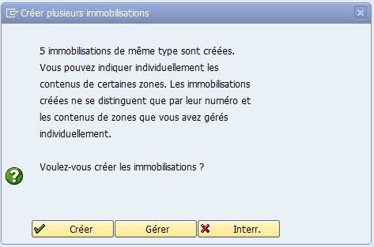
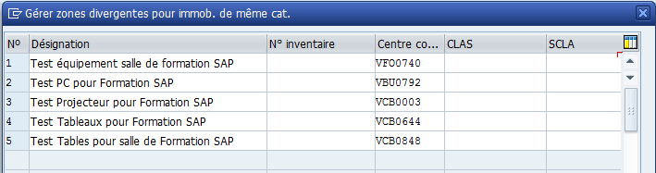
Mode opératoire fiche immobilisation 5/5
Changer les désignations et les centres de coûts puis sauvegarder votre saisie en cliquant cette fois ci sur créer.
Changer les désignations et le centre de coûts puis sauvegarder votre
saisie en cliquant cette fois ci sur créer. Un message apparait en bas

Slide 29
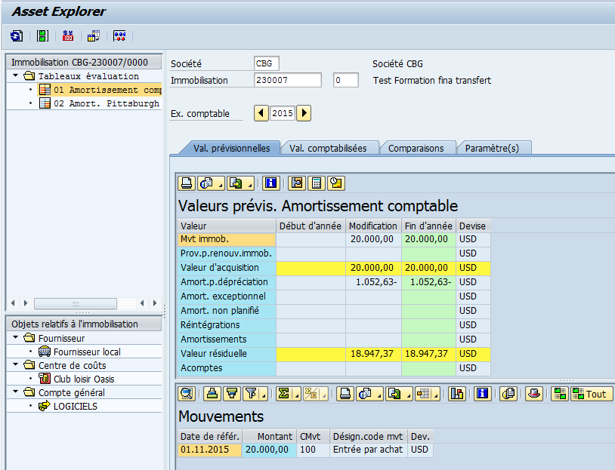
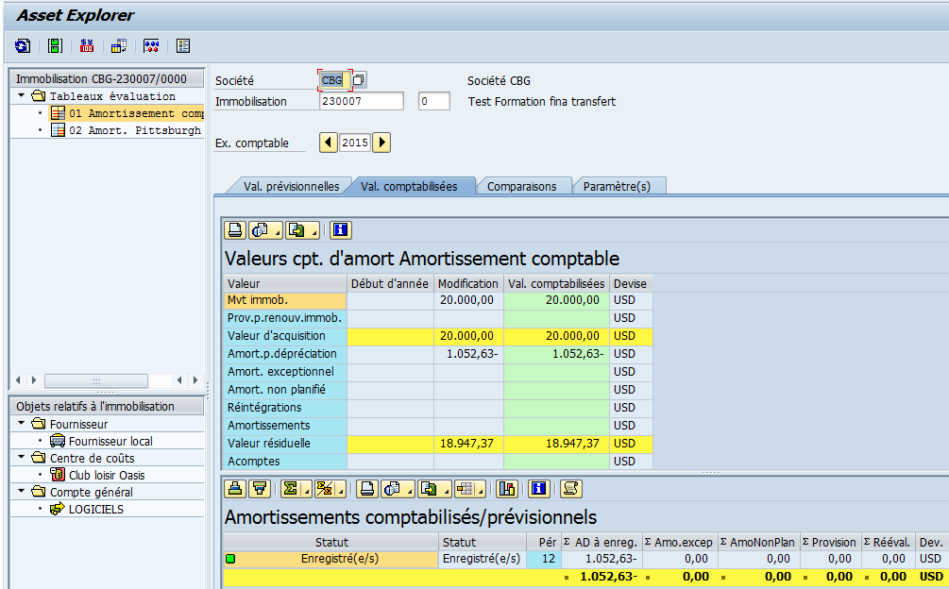
Mode opératoire transfert d’immobilisation 1/4
Fiche immo avant le transfert :

Slide 30
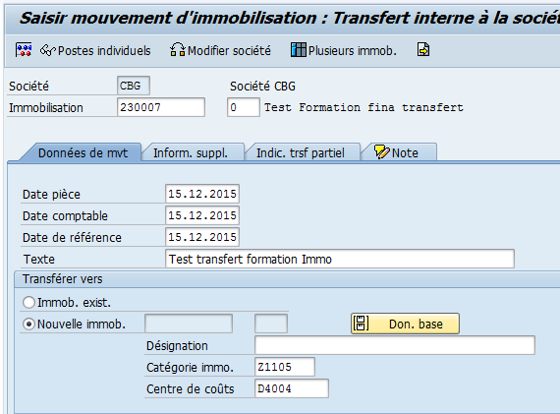
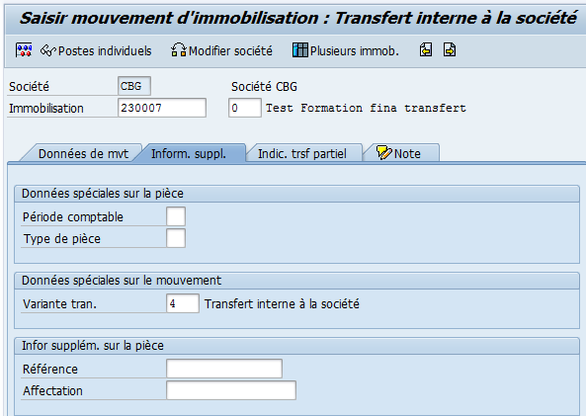
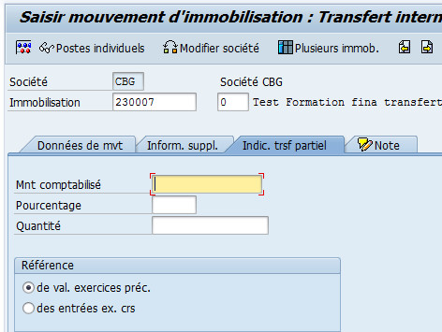
Mode opératoire transfert d’immobilisation 2/4
Lancer la transaction ABUMN : Saisir mouvement d’immobilisation : Transfert interne à la société
Ce transfert sera fait vers une nouvelle immo d’une catégorie différente de celle de l’immo d’origine et aussi d’un centre de coût différent. Renseigner le 1er onglet, le 2ème n’est pas à remplir et le 3ème que s’il s’agit d’un transfert partiel.

Slide 31
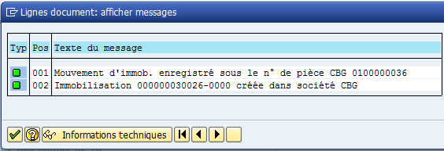
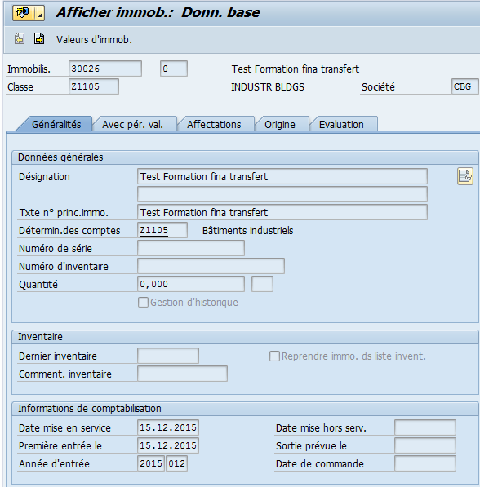
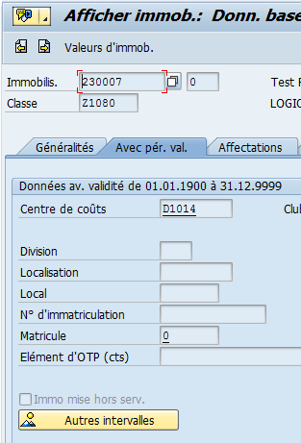
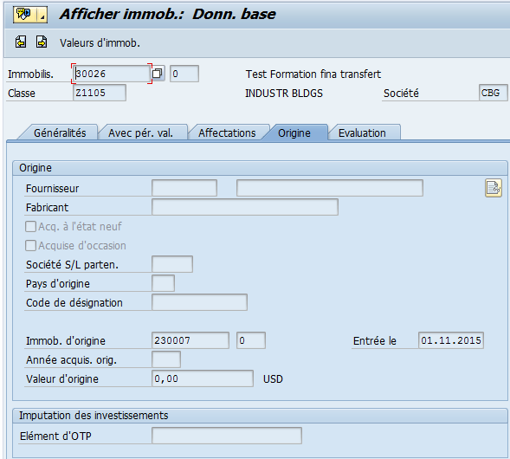
Mode opératoire transfert d’immobilisation 3/4
Sauvegarder votre saisie. Une fenêtre s’ouvre avec les informations de la nouvelle immo.
Affichage de la nouvelle immo :

Slide 32
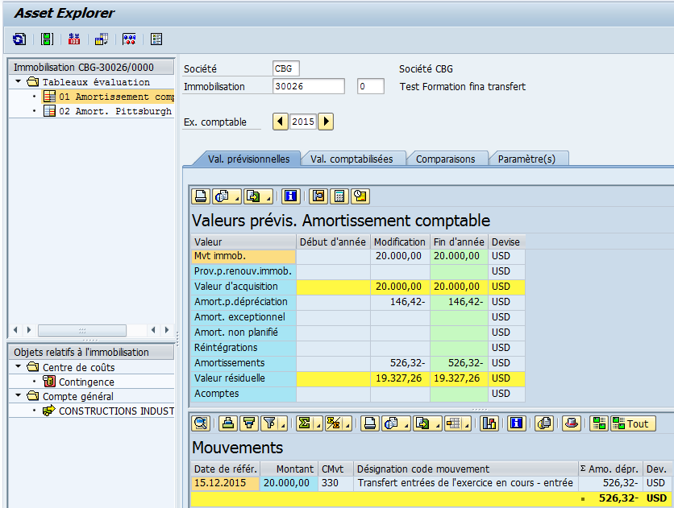
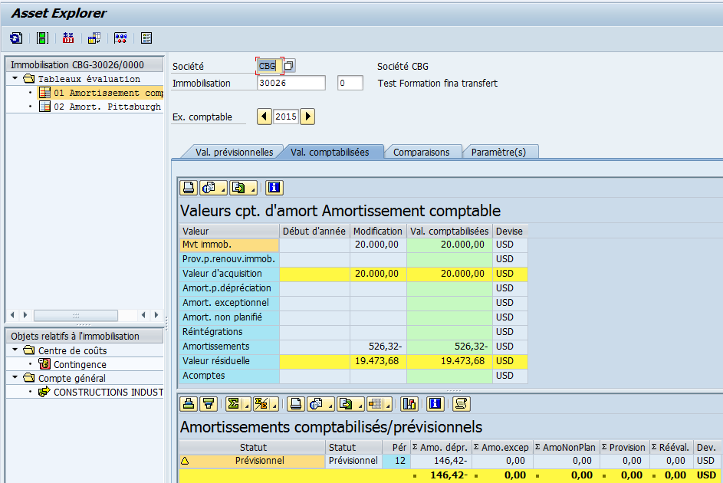
Mode opératoire transfert d’immobilisation 4/4
Visualisation des valeurs de la nouvelle immo : Un code mouvement 330 transfert a bien été réalisé.

Slide 33
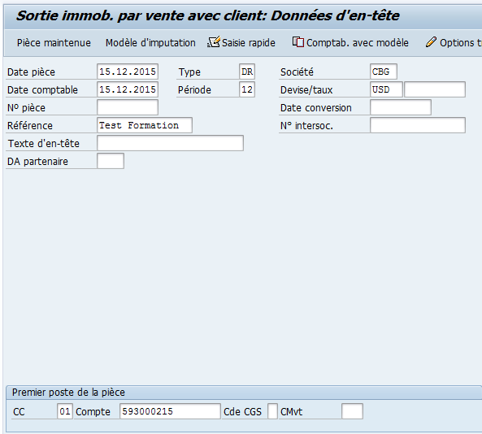
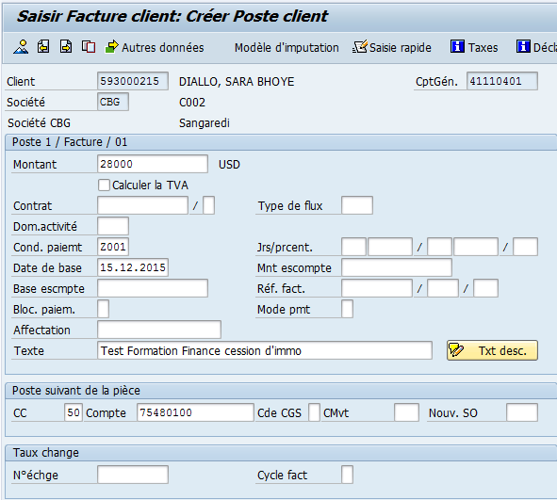
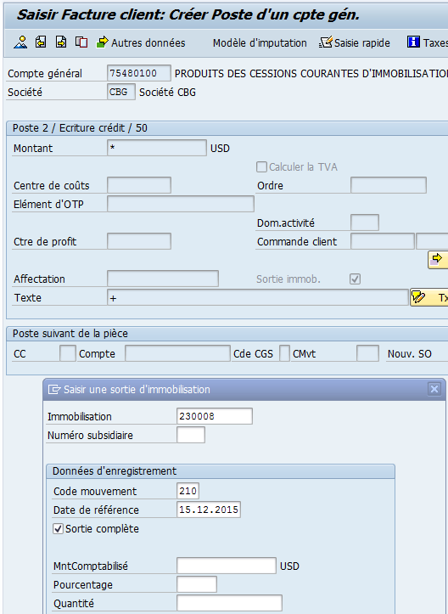
Mode opératoire cession d’immobilisations
Cession à un client : SAP préconise 2 modes de cession. Même si la CBG n’utilise qu’un seul, les 2 modes seront présentés ici.
Lancer la transaction F-92 Sortie immo. par vente avec client

Slide 34
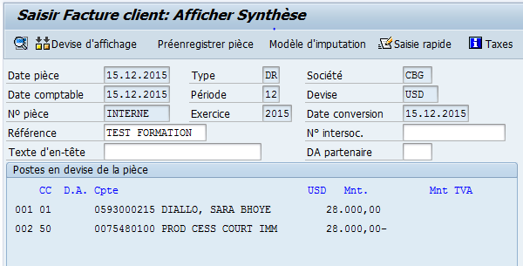
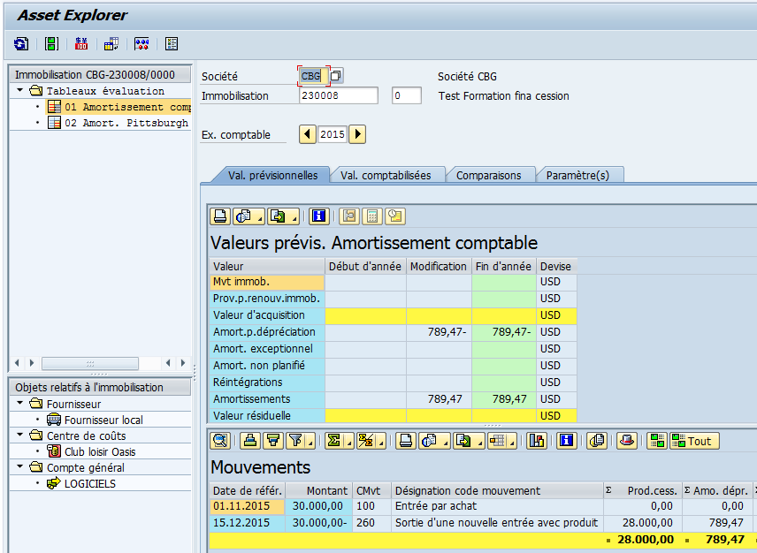
Mode opératoire cession d’immobilisations
Renseigner les zones comme ci-dessus. Sortie d’immo et le type de sortie doivent être cochés.
Voir ci-dessous la simulation de la pièce : Lancer la transaction AW01N pour visualiser :
L’immo est bien sortie.

Slide 35
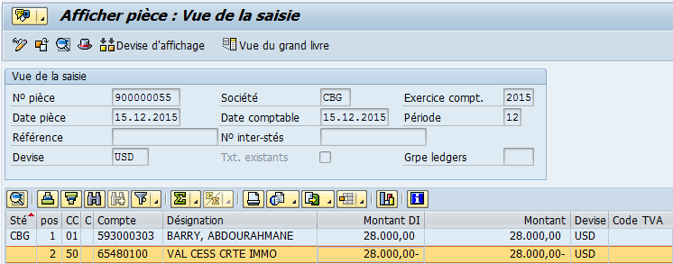
Mode opératoire cession d’immobilisations
Visualisation de la pièce comptable :

Slide 36
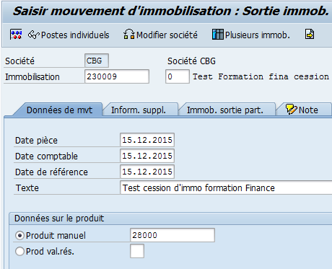
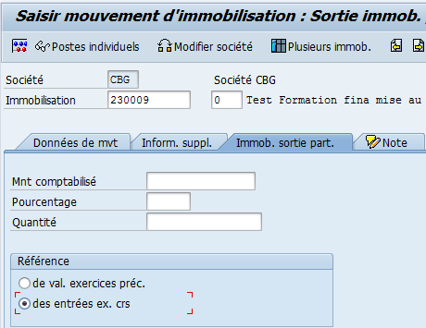
Mode opératoire cession d’immobilisations
Cession sans client :
Lancer la transaction ABAON : Saisir mouvement d’immobilisation : sortie immob. Par vente sans client
Mettre à jour les onglets com- me indiqué. Puis sauver votre
saisie.

Slide 37
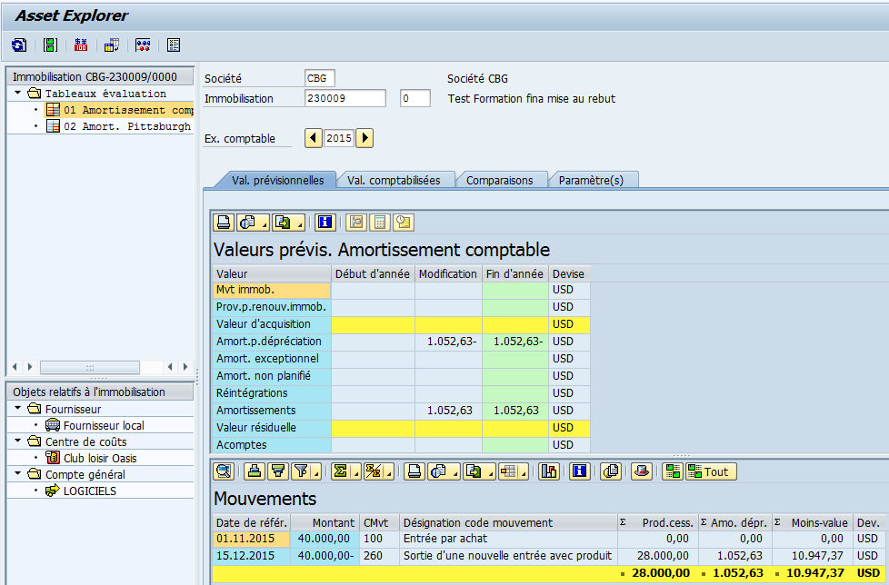
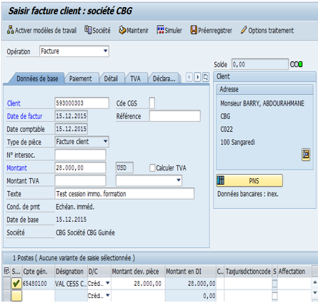
Mode opératoire cession d’immobilisations
Lancer la transaction AW01N pour visualiser l’immo. Lancer la transaction FB70 pour établir la facture :

Slide 38
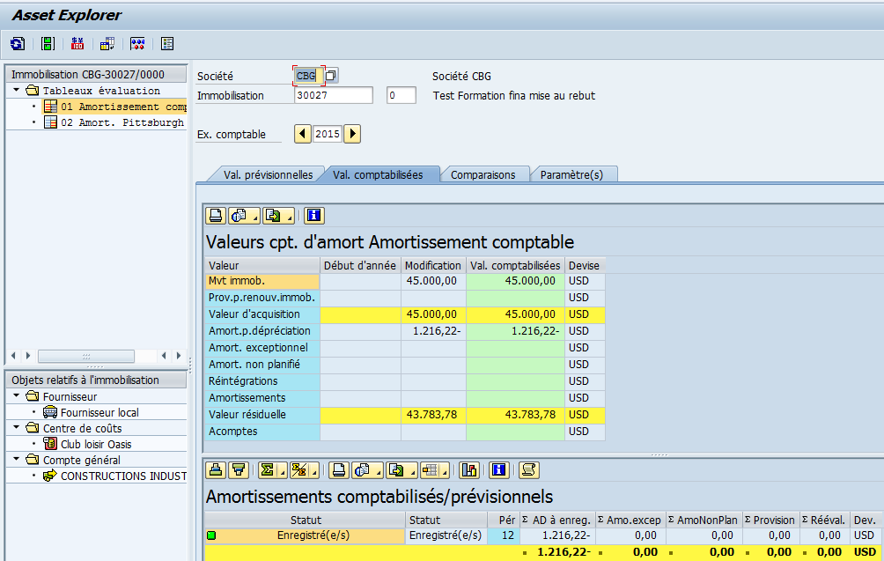
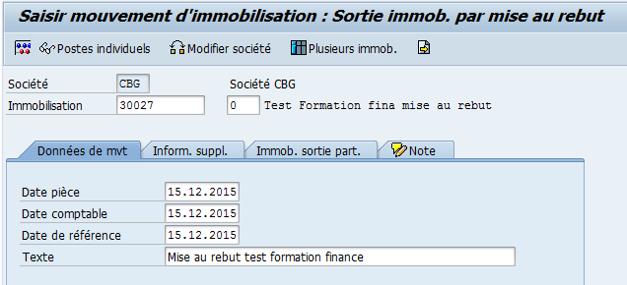
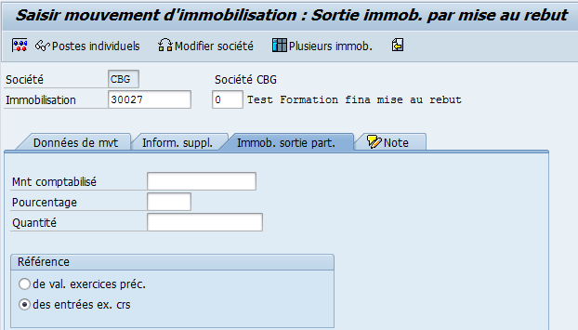
Mode opératoire mise au rebut d’immobilisations
Visualisation de l’immo. : Lancer la transaction ABAVN et mettre à jour les zones suivantes puis valider :

Slide 39
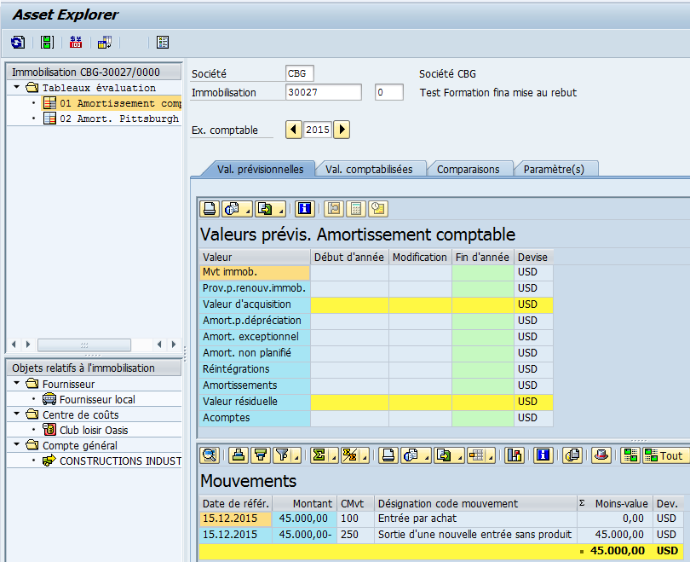
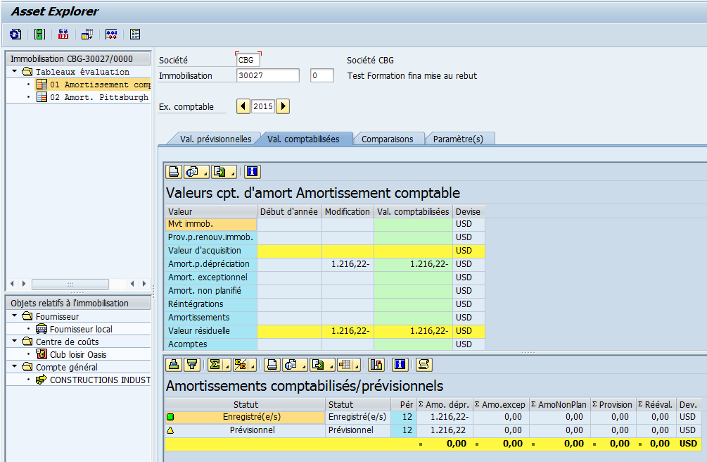
Mode opératoire mise au rebut d’immobilisations
Fiche immo. Après la mise au rebut :

Slide 40
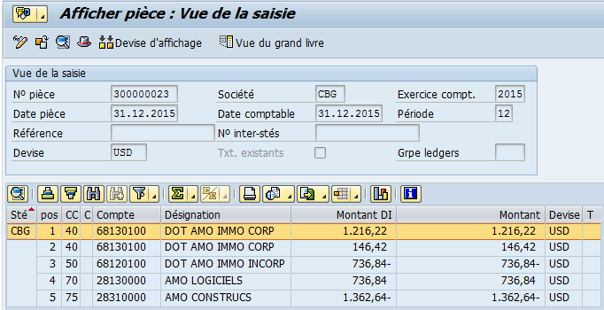
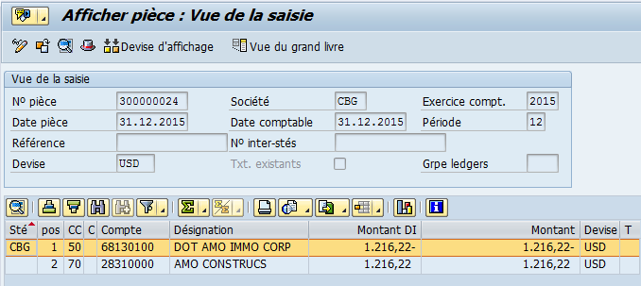
Mode opératoire mise au rebut d’immobilisations
Le système est sensé calculer la dotation « complémentaire » (correspondant aux amortissements non encore courus à la date de radiation) et l’enregistre comptablement au compte Dotation Amortissement Exceptionnel.
Dans ce contexte de test où l’immo. valorisée le mois N amortie le mois N mise au rebut le mois N, le système se mélange dans la reprise de l'amortissement exceptionnel et passe les écritures suivantes :
QSDQSD

Slide 41
Mode opératoire pour édition des reportings des immobilisations
Depuis le menu SAP : Gestion Comptable / Comptabilité financière / Immobilisations / Système d’information / Etats relatifs à la comptabilité des immobilisations / Portefeuille des immobilisations / Liste d’inventaire / Puis / Explication sur le bilan : S_ALR_87011990 - Grille d’évaluation des immobilisations
- S_ALR_87011979 – Liste d’inventaire par centre de coûts
- S_ALR_87011980 – Liste d’inventaire par localisation
- S_ALR_87011981 – Liste d’inventaire par catégorie d’immobilisation
- S_ALR_87011982 – Liste d’inventaire par division
- S_ALR_87012936 – Amortissement des immobilisations en service (simulation d’amortissement)

Slide 42


Exercice dirigé
La présentation détaillée du pas à pas est retrouvée dans le guide utilisateur
Créer une fiche d’immobilisation
Lancer le calcul de l’amortissement sur cette fiche
Procéder à une vente d’immobilisation
Lancer des reports sur les immobilisations
Notes:
Notes pédagogiques :

Slide 43
Objectifs de la formation
Description du processus métier
Modes opératoires
Synthèse et point d’attention

Slide 44
Synthèse
La gestion des immobilisations du fait du grand nombre et aussi de la complexité du processus requiert une grande attention.
Les reports sont de très bons moments de suivi. Pensez à les utiliser le plus souvent possible.

Slide 45

Des questions ?

